Slide 1



练习十一参考答案与参考解答
一、选择题
1. 掷一颗骰子600次，求“一点” 出现次数的均值为（ B ）
(A) 50 （B） 100 (C) 120 （D） 150
二项分布的数学期望
2. 已知随机变量
和
相互独立，且它们分别在区间[-1,3]
和[2,4]上服从均匀分布，则
（ C ）
(A) 12 (B) 10 (C) 3 (D) 6
均匀分布的数学期望

Slide 2




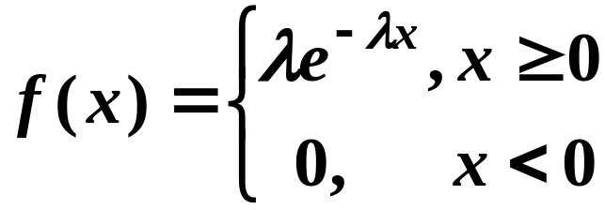







二、填空题
1. 设随机变量
服从参数为
的指数分布，则
，
2．设随机变量
、
相互独立，且
，
，
，
，则
= .

Slide 3

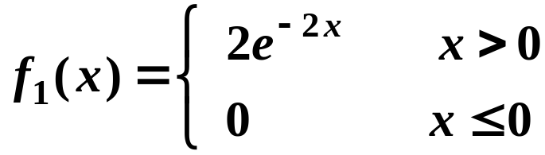
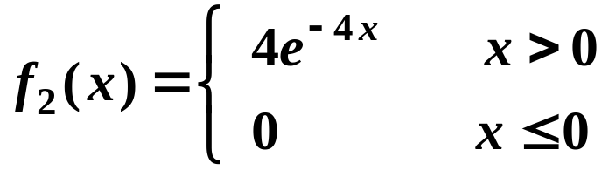



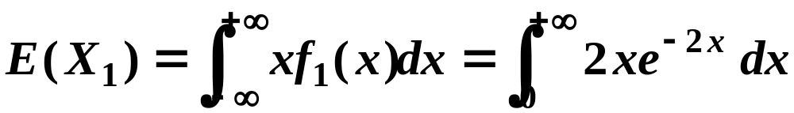
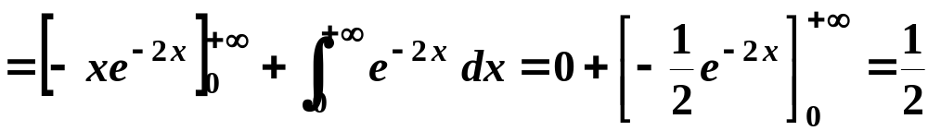
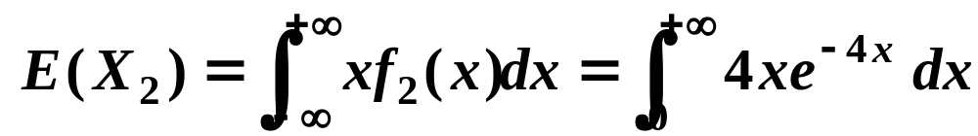
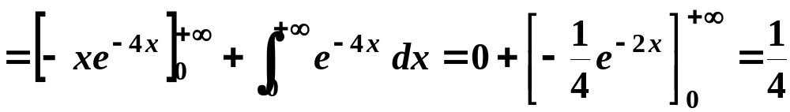
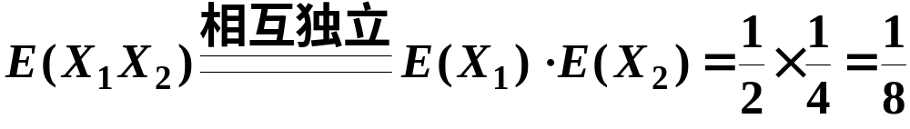
三、
随机变量
的概率密度函数分别为
，
(1) 计算
；
（2）设
相互独立，求 .
解、

Slide 4
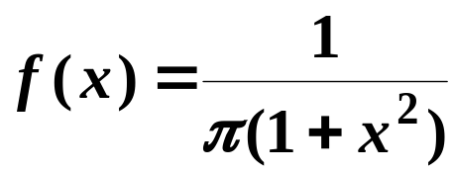

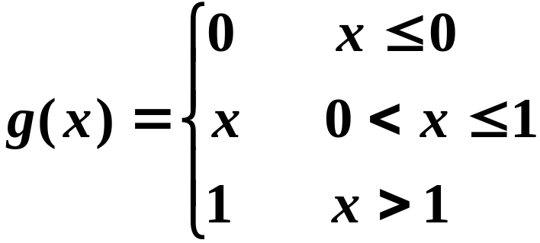

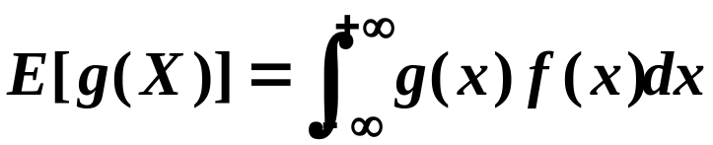
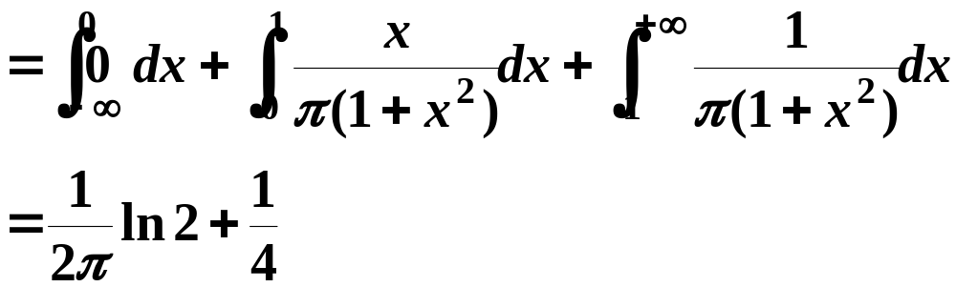
四、设随机变量
具有密度函数
，
又
，求
解、

Slide 5


五、 某公司估计在一定时间内完成某项任务的概率如下表
天数 | 1 2 3 4 5
概率 | 0.05 0.20 0.35 0.30 0.10
（1） 求完成该任务的期望天数;
（2） 该任务的费用由两部分组成:20000元的固定费
用加每天
2000元,求整个项目费用的期望值.
解：（1）期望天数
(天)
（2）用
表示完成项目的费用, 则 Y=2000X+20000,
整个项目费用的期望值为
(元)

